Slide 1
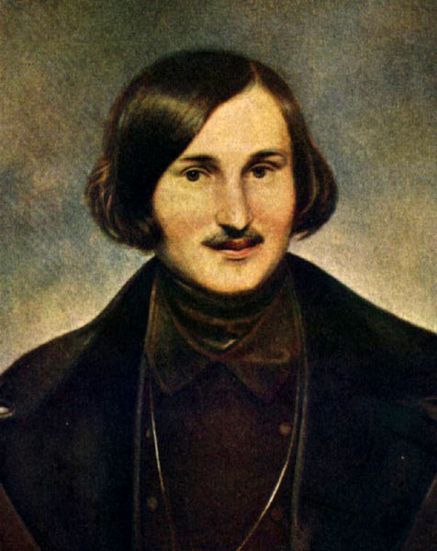
Тема уроку: Микола Гоголь «Ревізор». Образ Хлєстакова та його динаміка. Специфіка художнього конфлікту і жанру п’єси
У глибині холодного сміху можуть віднайтися гарячі іскри вічної могутньої любові
Микола Гоголь

Slide 2
Впізнай епізод твору

Slide 3
Впізнай епізод твору

Slide 4
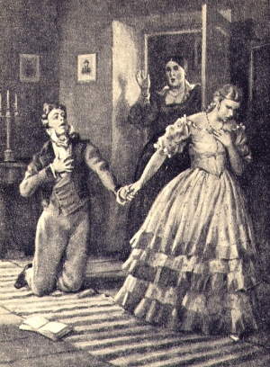

Slide 6
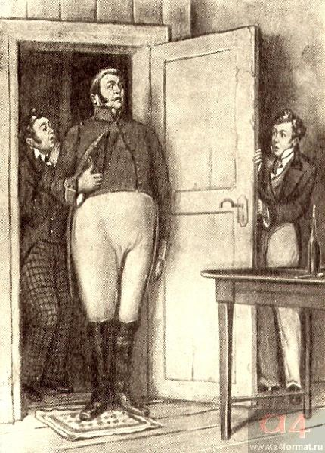

Slide 7
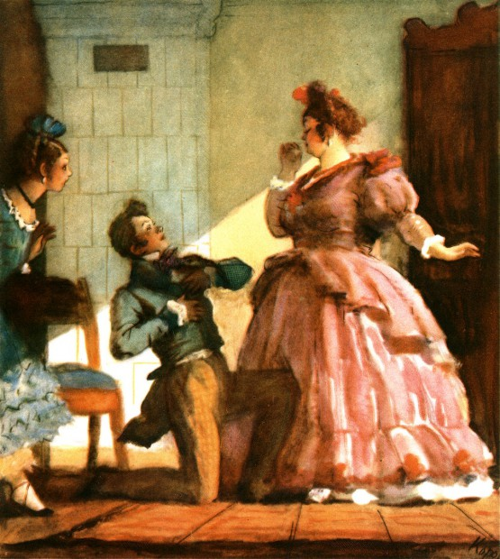

Slide 9
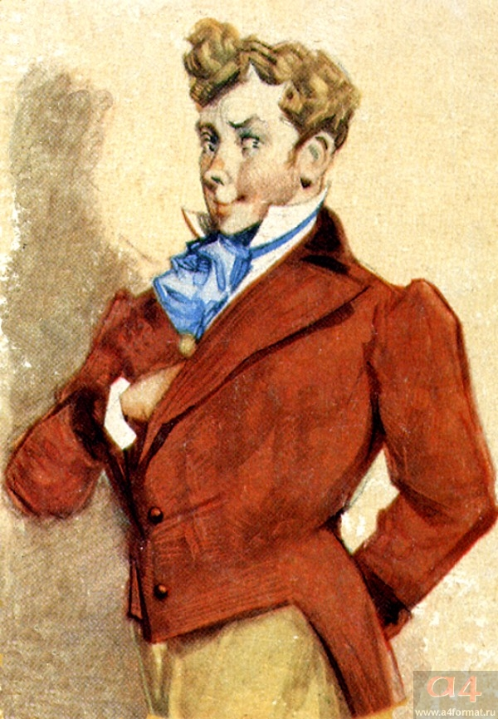
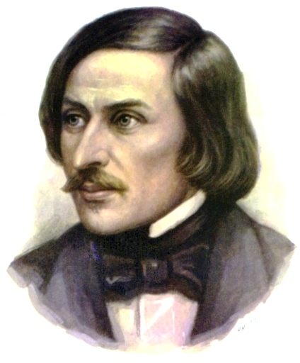
«Будь-хто хоча б на хвилинку, якщо не на декілька хвилин ставав або стає Хлєстаковим… І спритний гвардійський офіцер… і державний муж…і наш брат, грішний літератор, виявиться часом Хлєстаковим».
Микола Гоголь

Slide 10
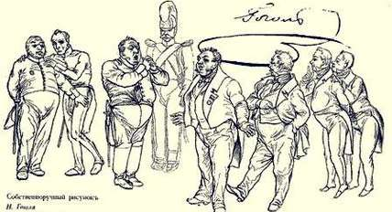
«В «Ревізорі» я наважився зібрати в одну купу все дурне в Росії, яке я тоді знав, всі несправедливості,які робляться в тих випадках, коли понад усе вимагається від людини справедливості, и водночас посміятися над усіма»
Микола Гоголь

Slide 11
Сенкан
1 рядок – одне слово-тема
2 рядок – 2 прикметники: яке це слово-тема
3 рядок – 3, дієслова: що робить слово-тема
4 рядок – фраза з 4 слів про слово-тему
5 рядок – синонім до слова-теми підсумок

Slide 12
Домашнє завдання
Прочитати повість «Шинель» у підручнику (С. 216-227),
підготувати розповідь про побут головного героя
За бажанням: скласти кросворд до комедії «Ревізор»

